Slide 1
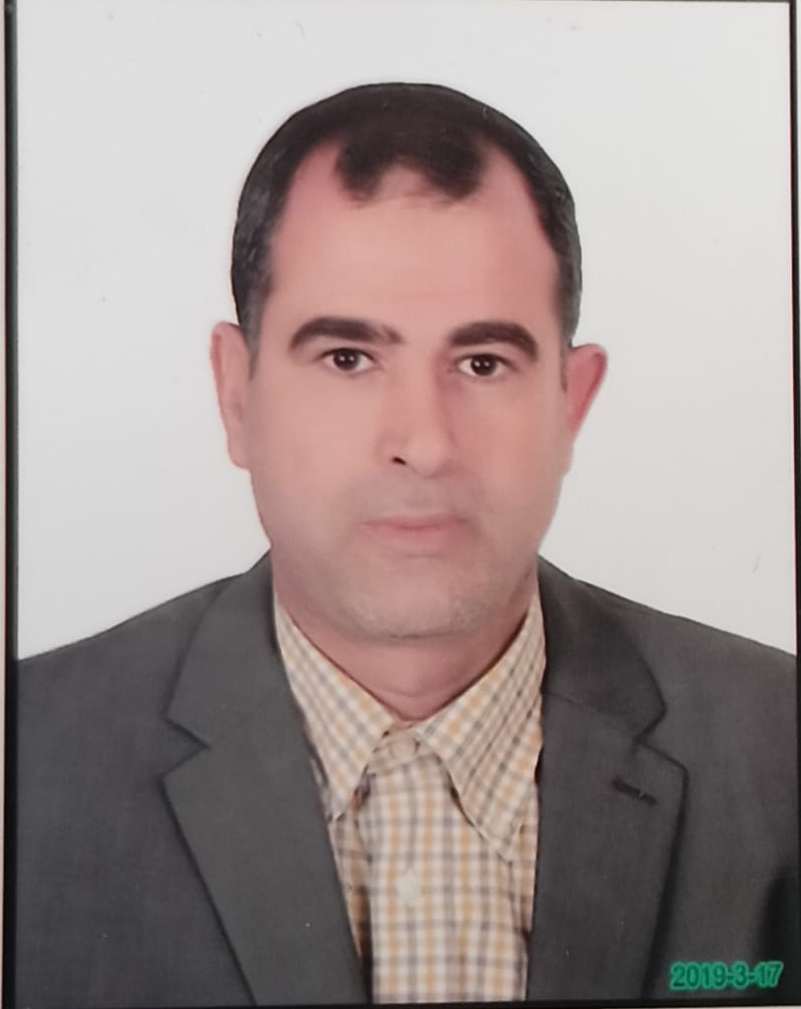
أصول الدين الصف الثاني الإعدادي
تعريف النبي والرسول و الفرق بينهما
الأستاذ / عبدالقادر قاسم

Slide 2

تعريف النبي و الرسول
  تفضل الله ـ تعالى ـ على عباده فأرسل إليهم رسلا كثيرين للهداية والإرشاد والتهذيب والإصلاح من بني آدم.
  الرسول: إنسان ذكر حر أوحى الله إليه بشرع وأمره بالتبليغ.
  النبي: إنسان ذكر حر أوحى الله إليه بشرع ولم يؤمر بالتبليغ.
  فالنبي أو الرسول لا بد أن يكون من بني البشر، ذكرا وليس امرأة؛ لأن النبوة إمامة وقيادة، وتقتضي مباشرة أمور تصعب على النساء، أو تستدعي مواقف تحظر على النساء، كما يجب أن يكون النبي معصوم من الأمراض الم ُ عدية والمنفرة، والأخلاق الرديئة التي تتنافى مع مهمة التبليغ عن الله، ويبقى الوحي عنصر ً ا مشتركا في كل من النبوة والرسالة ، والفرق هو تكليف الرسول بالبلاغ دون النبي أن يكون مثلا أعلى وقدوة طيبة للناس .

Slide 3
حكم الإيمان بالرسل والأنبياء
ويجب الإيمان بالرسل والأنبياء؛ لأن الإيمان بهم ركن من أركان الإيمان .
ءَامَنَ ٱلرَّسُولُ بِمَآ أُنزِلَ إِلَيْهِ مِن رَّبِّهِۦ وَٱلْمُؤْمِنُونَ ۚ كُلٌّ ءَامَنَ بِٱللَّهِ وَمَلَـٰٓئِكَتِهِۦ وَكُتُبِهِۦ وَرُسُلِهِۦ لَا نُفَرِّقُ بَيْنَ أَحَدٍۢ مِّن رُّسُلِهِۦ ۚ
وقال صلى الله عليه وسلم : «الإيمان أن تؤمن بالله وملائكته وكتبه ورسله»
ويجب الإيمان إجما ًلا بأن الله أرسل رسلا ً إلى عباده، مع تفويض العلم بعددهم وأسمائهم جميعا إلى الله، ويجب الإيمان تفصي ًلا بمن ُذكروا على سبيل التفصيل، وهم خمسة وعشرون رسولاً على الصحيح: سيدنا محمد، وإبراهيم، وموسى، وعيسى، ونوح، وآدم، وإدريس، وهود، وشعيب، وصالح، وذو الكفل، وإسحاق، ويعقوب، وداود، وسليمان، وأيوب، ويوسف، وهارون، وزكريا، ويحيى، وإلياس، وإسماعيل، واليسع، ويونس، ولوط، عليهم السلام أجمعين، ويجمعهم قول القائل:
في تلك حجتنا منهم ثمانية *** من بعد عشر ويبقى سبعة وهم
إدريس هود شعيب صالح وكذا *** ذو الكفل آدم بالمختار قد ختموا

Slide 4
من هم أولو العزم من الرسل
وأولو العزم من الرسل خمسة وهم: سيدنا محمد، ونوح، وإبراهيم، وموسى، وعيسى
ذكروا في قوله تعالى: وَإِذْ أَخَذْنَا مِنَ ٱلنَّبِيِّـۧنَ مِيثَـٰقَهُمْ وَمِنكَ وَمِن نُّوحٍۢ وَإِبْرَٰهِيمَ وَمُوسَىٰ وَعِيسَى ٱبْنِ مَرْيَمَ ۖ وَأَخَذْنَا مِنْهُم مِّيثَـٰقًا غَلِيظًۭا
وسموا بذلك؛ لصبرهم وتحملِهم المشاق أكثــر من غيــرهم من بقية الرســل قــال تــعالى:
تِلْكَ ٱلرُّسُلُ فَضَّلْنَا بَعْضَهُمْ عَلَىٰ بَعْضٍۢ ۘ
كما يجب الإيمان بأن هناك رسلا لم يقص الله تعالى علينا قصصهم قال تعالى:
وَرُسُلًۭا قَدْ قَصَصْنَـٰهُمْ عَلَيْكَ مِن قَبْلُ وَرُسُلًۭا لَّمْ نَقْصُصْهُمْ عَلَيْكَ ۚ

Slide 5
أسئلة وتمارين
ضع علامة(√) أمام العبارة الصحيحة أوعلامة ( )Xمع تصويب العبارة الخطأ :
ـ الرسول لم يأمره الله بالتبليغ. ( )
ـ الرسول والنبي معناهما واحد . ( )
ـ أمر الله النبي بتبليغ الرسالة إلى الناس. ( )
اختر الإجابة الصحيحة مما بين الأقواس
أولو العزم من الرسل: (خمسة، سبعة، تسعة.)
2ـ يجب الإيمان بــ ................ رسوًلا على سبيل التفصيل. (ثلاثة وعشرين، خمسة وعشرين، سبعة وعشرين)

Slide 6
والسلام عليكم ورحمة الله وبركاته
وبالتوفيق الدائم

